Slide 1
Что такое метро?
Воспитатель Сливницына С.А.

Slide 2
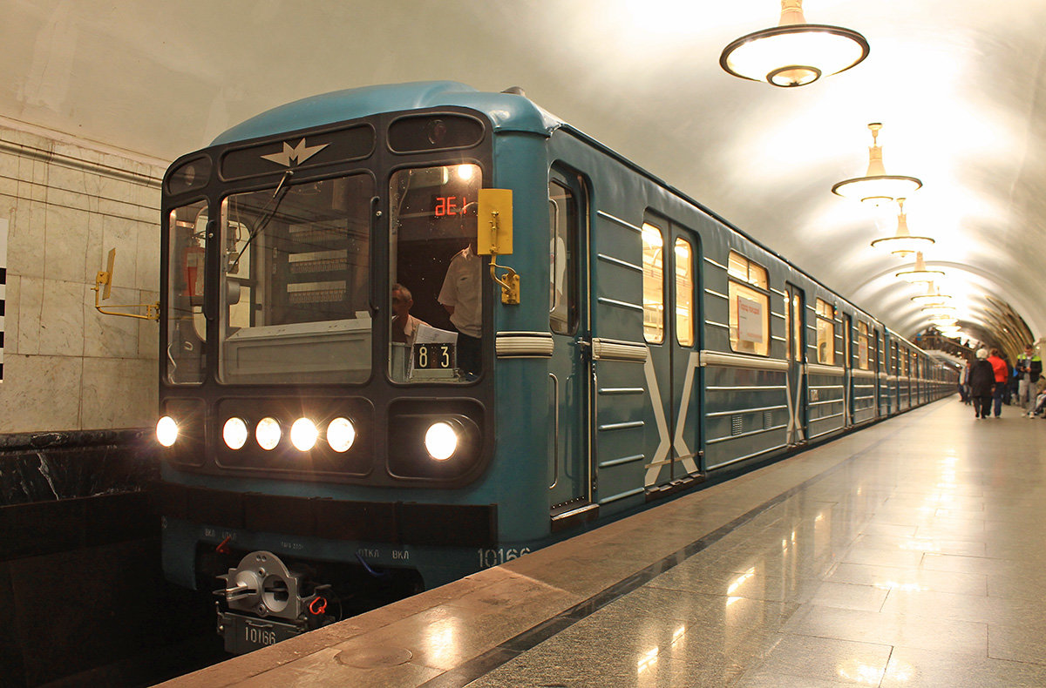
Метро - это вид железнодорожного транспорта, который перевозит пассажиров под землей. Подземные поезда движутся при помощи электричества. Слово «метро» происходит от полного слова «метрополитен», которое означает «городской», «столичный». В нашей стране метро есть в нескольких городах: Москве, Санкт-Петербурге, Новосибирске, Самаре, Екатеринбурге и Нижнем Новгороде.

Slide 3
Для чего нужно метро? По дорогам больших городов спешат по своим делам разные машины. Всем надо куда-то срочно успеть: и большим тяжелым грузовикам, и специальному транспорту, и шустрым легковым автомобилям. Развезти пассажиров торопится и общественный транспорт - автобусы, троллейбусы, трамваи. Но вот беда: транспорта много, а дорога одна! Не поместиться на ней всем машинам! Вот и возникают заторы, которые называют пробками. Машины, попавшие в пробку, движутся со скоростью черепахи, а то и вовсе стоят. Стоит и общественный транспорт. В результате опаздывают все. И вот тут перегруженным автобусам, троллейбусам и трамваям приходит на помощь метро. Так как большая часть людей спускается под землю и добирается до нужного места на метро, то на городских дорогах сразу становится просторнее. В результате довольны все.

Slide 4
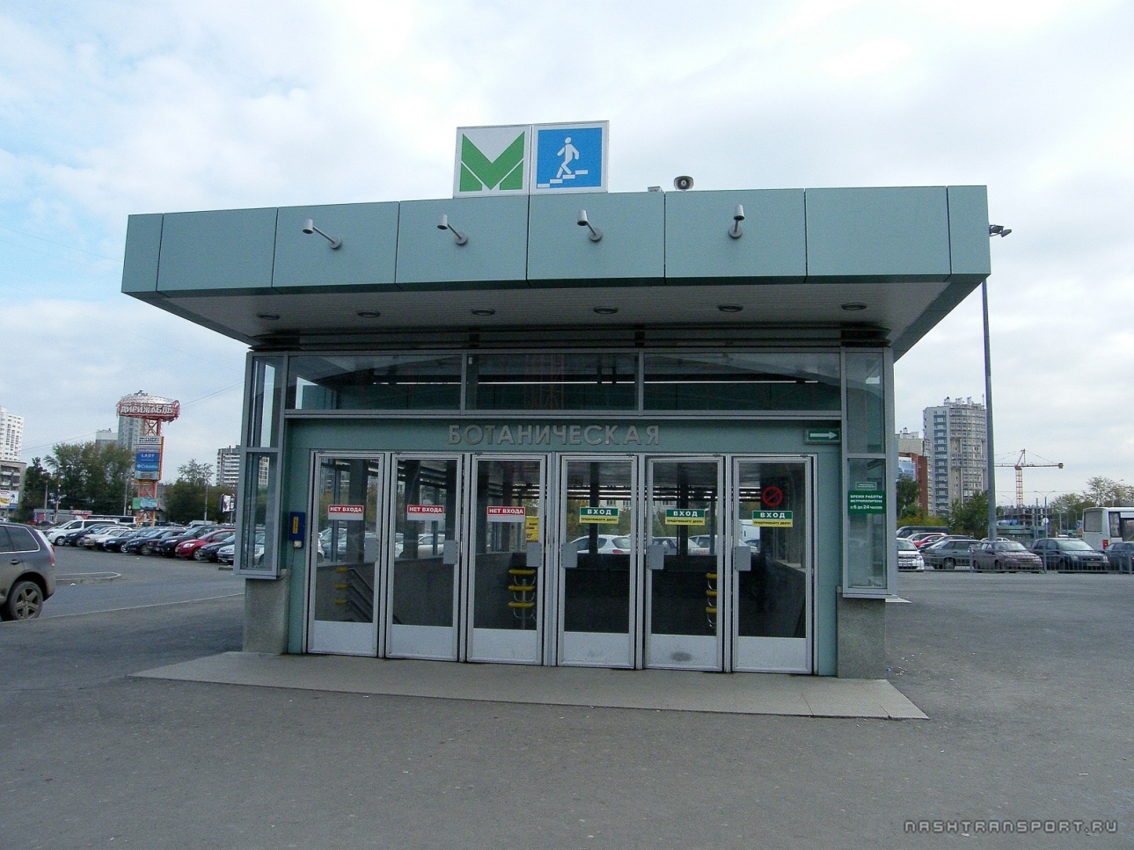
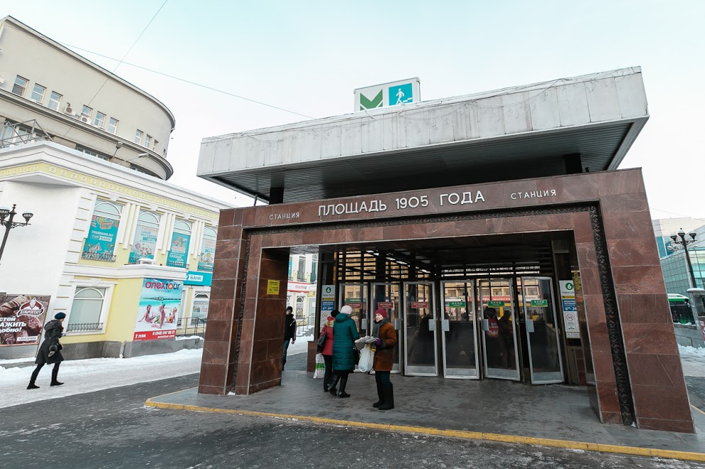
Чтобы познакомиться с этим замечательным видом транспорта, нам непременно надо спуститься под землю.

Slide 5
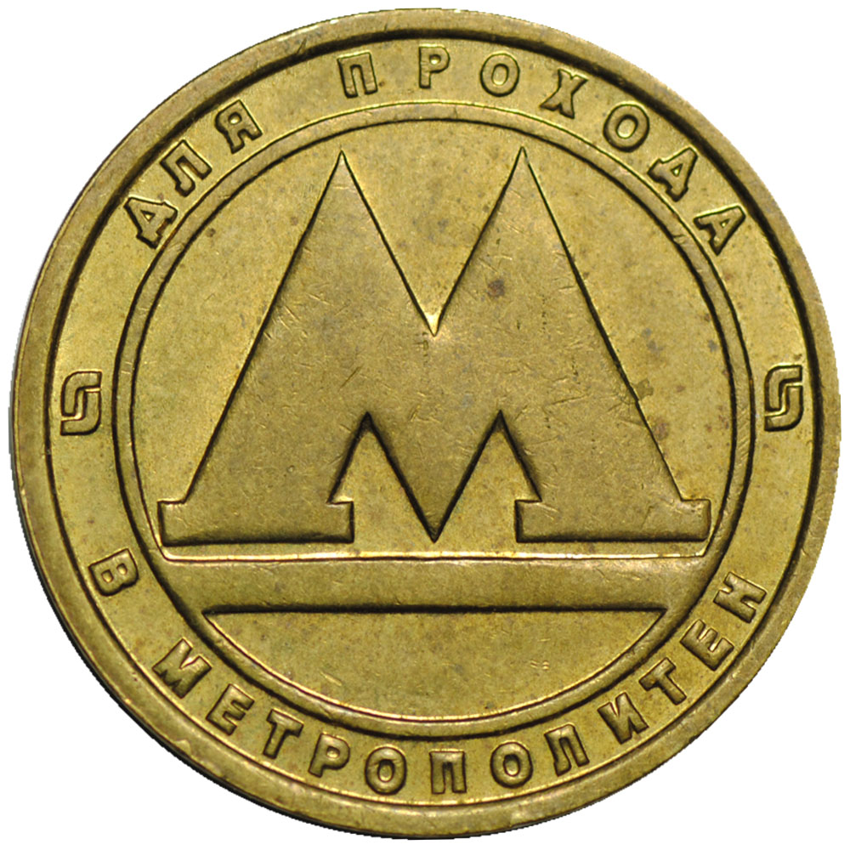
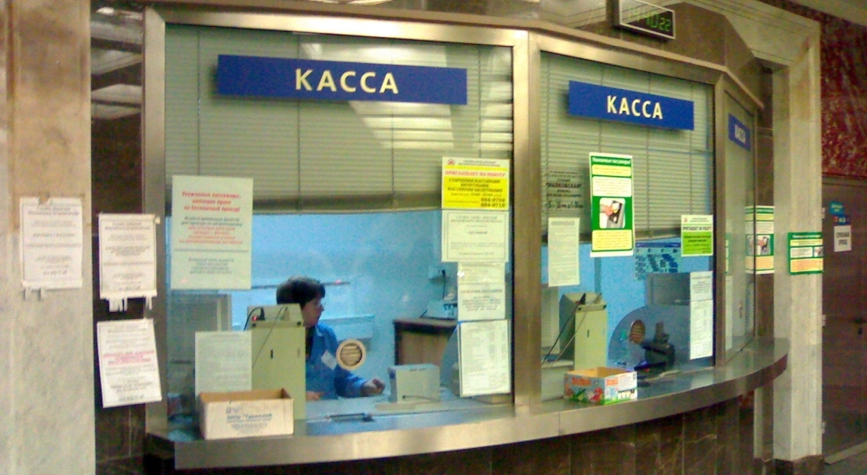
Чтобы отправиться в путь, нам нужно сначала в кассе приобрести круглый жетон, похожий на монетку.

Slide 6
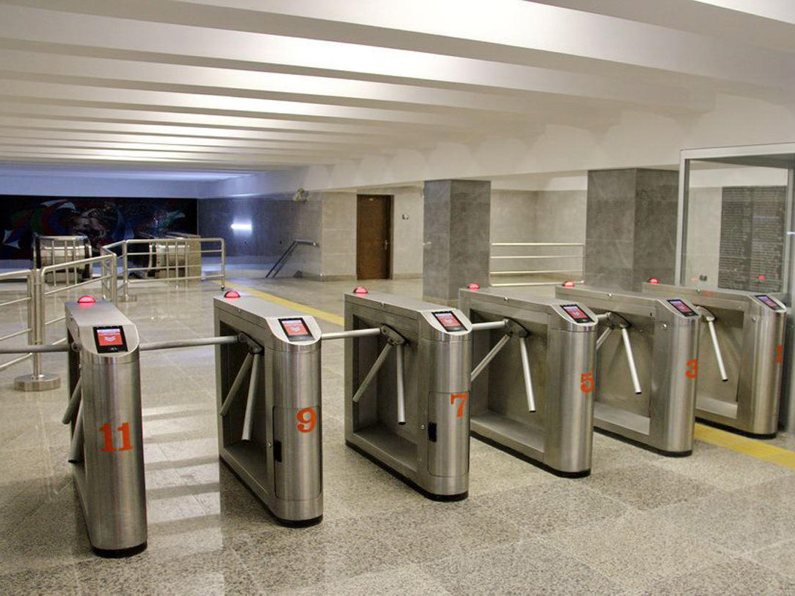
Дальше на нашем пути встает ряд железных часовых - турникетов.
Чтобы пройти между ними, надо опустить жетон в специальное отверстие турникета. Если мы все сделали правильно, то горевшая на железном страже красная лампочка станет зеленой. Это означает: «Проходите! Добро пожаловать в метро!» Турникеты – устройства, которые сами пропускают пассажиров

Slide 7
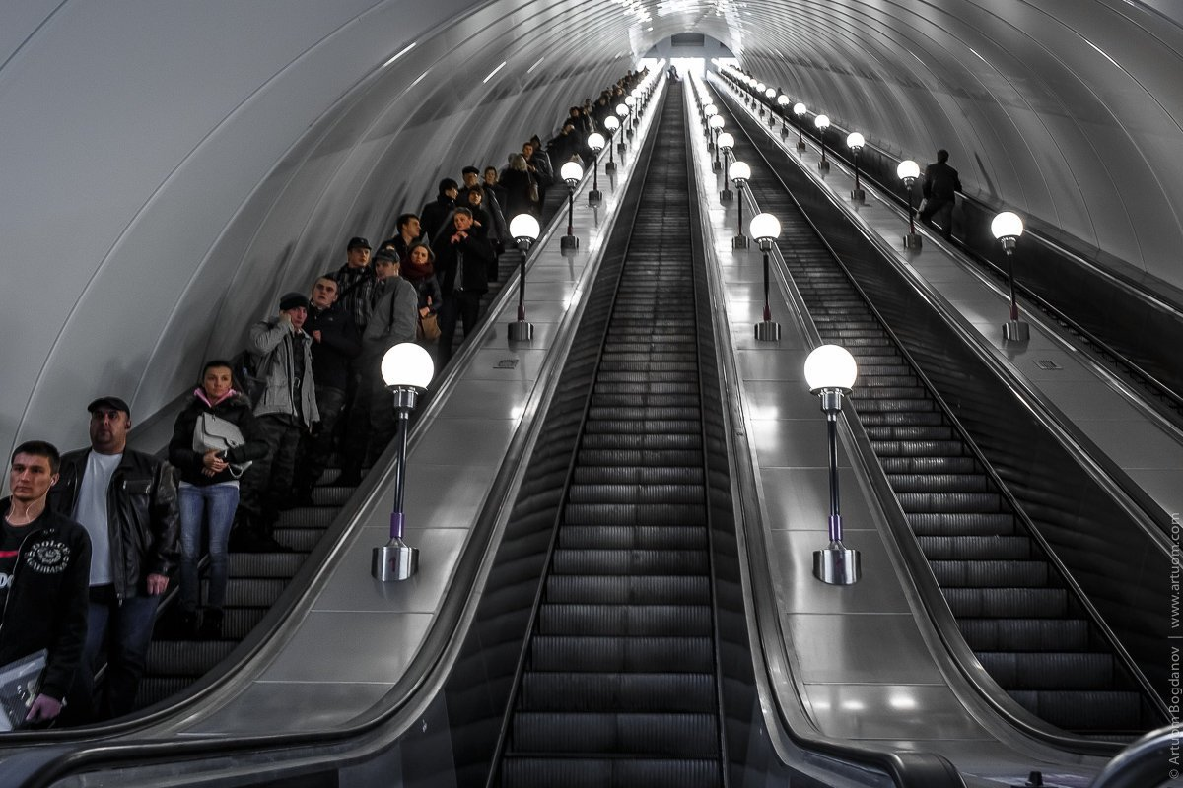
Дальше мы становимся на удивительную лестницу-чудесницу, которая едет сама и везет нас вниз к подземным поездам.
Называется она эскалатором.

Slide 8
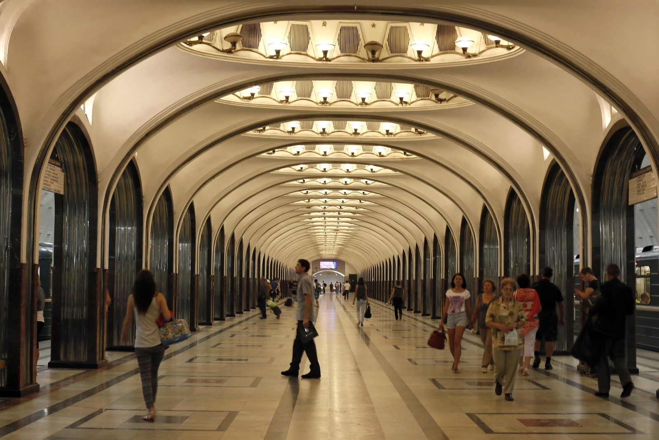
Сойдя с эскалатора, мы попадаем на станцию, где будем ожидать поезда. Многие станции метро настолько красивы, что напоминают палаты сказочных дворцов. Некоторые из них - настоящие произведения искусства, над которыми работали архитекторы, художники и скульпторы.

Slide 9
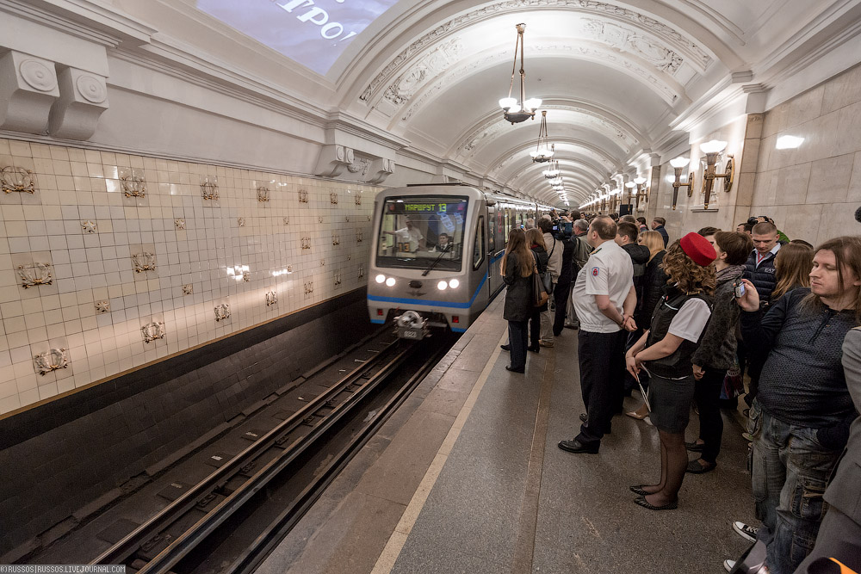
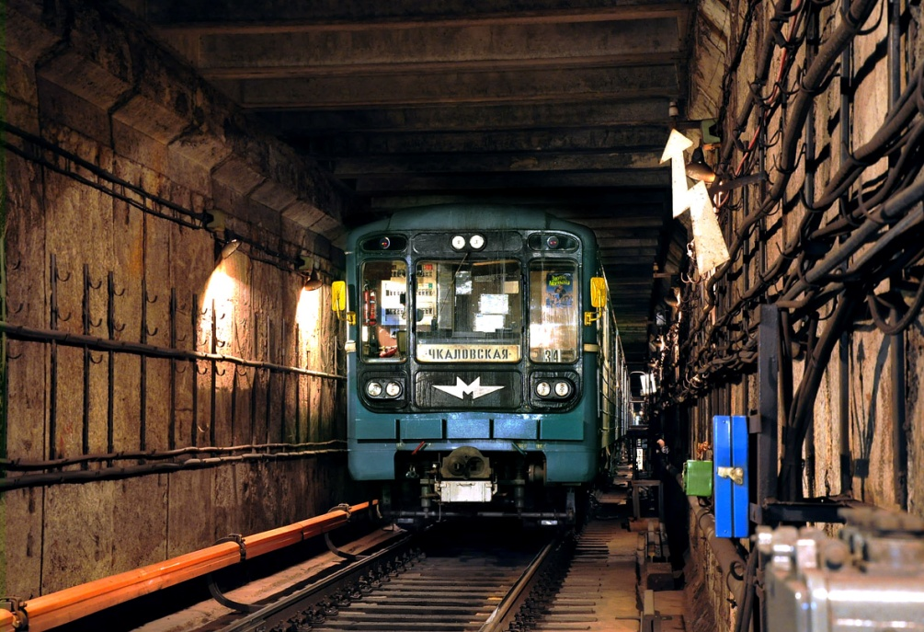
Ждем мы недолго, потому что подземные электрички подъезжают одна за другой. Мы заходим в просторный вагон
и едем по темному туннелю до следующей станции

Slide 10
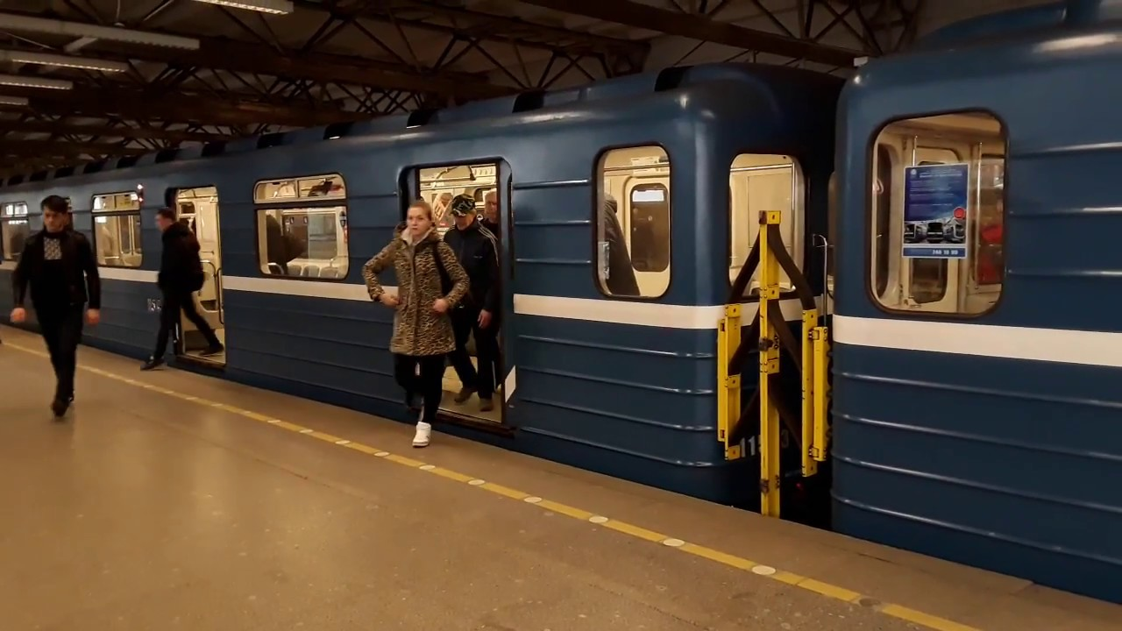
Вот и нужная станция.
Мы выходим из вагона и снова становимся на эскалатор, который теперь едет вверх.
Благодаря ему, нам не приходится долго и утомительно подниматься по ступенькам. Не успели оглянуться, как мы уже на улице.

Slide 11
В метро везут нас поезда Туда-сюда, сюда- туда. Доехать быстро – не хитро, Уж так устроено метро.

